Slide 1


HBase的设计原理、使用和常见方案
数据平台组: kylefu
日期: 2017.03.07

Slide 2
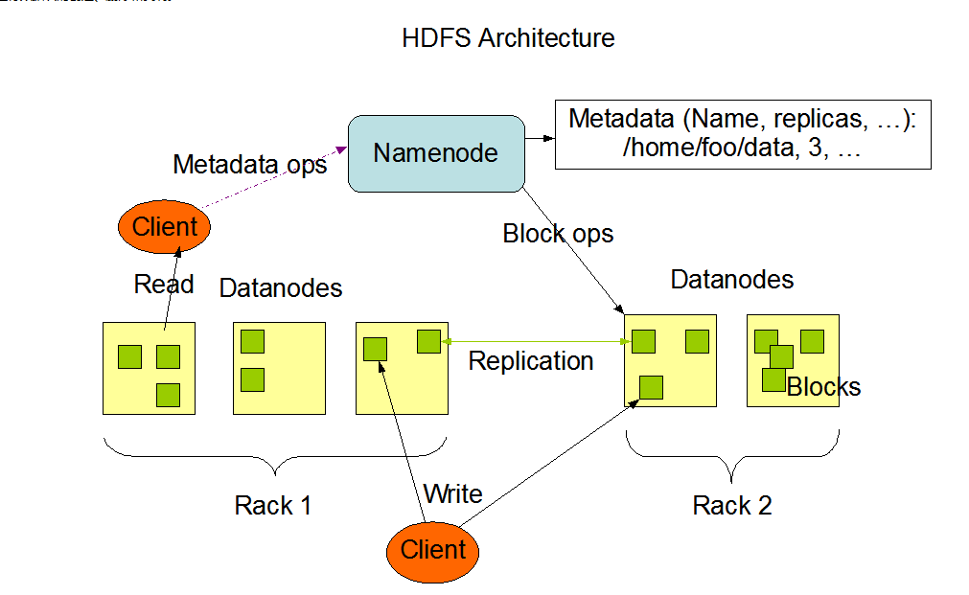
HDFS(GFS)

Slide 3
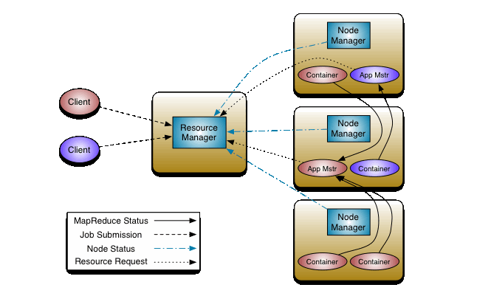
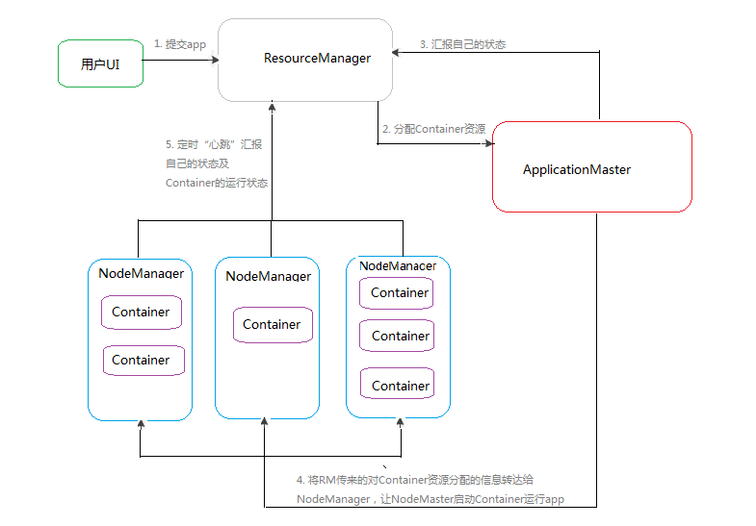
YARN(MapReduce)

Slide 4

Hbase(BigTable)
HBase – Hadoop Database，是一个高可靠性、高性能、面向列、可伸缩的分布式存储系统，利用HBase技术可在廉价PC Server上搭建起大规模结构化存储集群
大：百亿行 × 百万列
多版本：每个cell中的数据可以有多个版本，默认情况下版本号自动分配，是单元格插入时的时间戳
无类型：hbase中的数据都是byte，没有类型
线性水平扩展

Slide 5
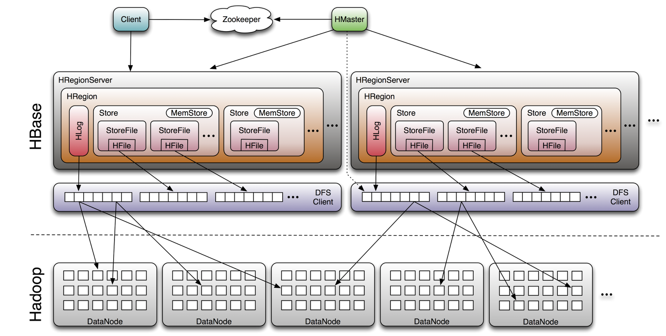
HBase架构

Slide 6
HBase架构-各部件介绍
Client：管理集群与数据读写的入口，HTable/HBaseAdmin
ZooKeeper：不可缺少的重要部分，主要用于存储hbase:meta表地址、主Master地址，协调Master和协调各个region server的容灾流程。
HMaster
集群管理：容错、扩容、日志分裂
分发close、flush、compact等管理消息
Region分配、负载均衡
HRegionServer
处理Client读、写、扫描请求
与HMaster通信，处理管理消息
Region的open、close、compaction、split、flush

Slide 7
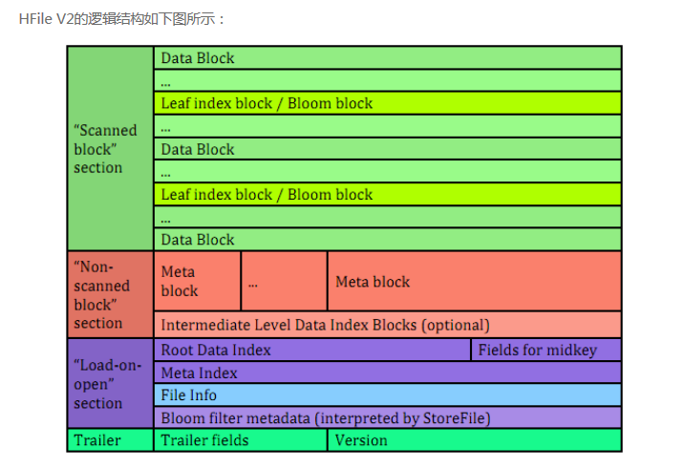
HFILE格式

Slide 8
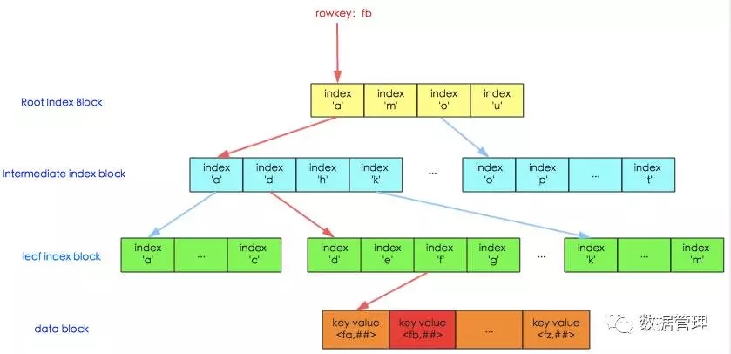

Slide 9
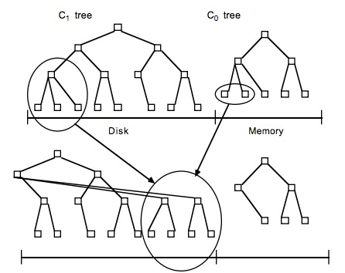
LSM树

Slide 10
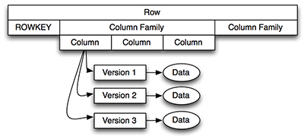
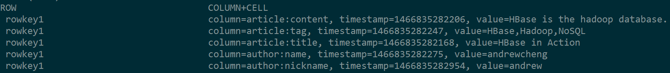
数据模型
RowKey | Time Stamp | Column Family:article |  | Column Family:author
 |  | column | value | column | value
rowkey1 | t4 | article:title | HBase in Action
 | t3 | article:content | HBase is the hadoop database.
 | t2 |  |  | author:name | andrew
 | t1 |  |  | author:nickname | andrewcheng
 | t0 | article:tag | HBase,Hadoop,NoSQL

Slide 11
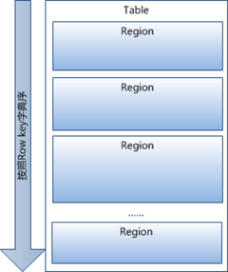
物理存储
table中的所有行都按照rowkey的字典序排列
table在行的方向上分割为多个Region

Slide 12
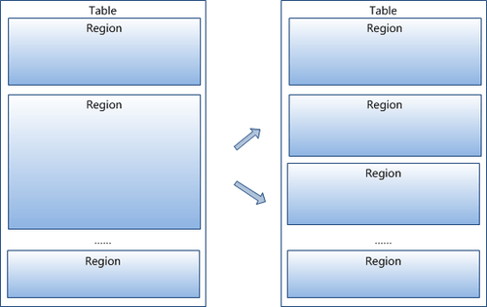
物理存储
热点Region 可以自动分裂成两个，提升写入速度

Slide 13
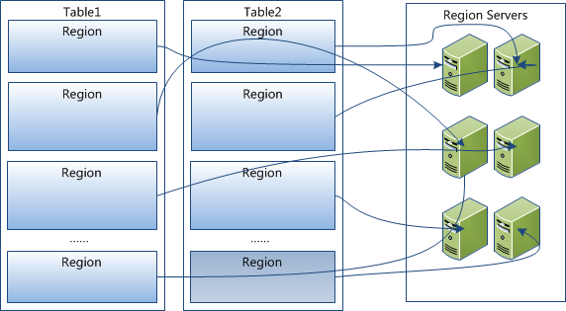
物理存储
Region是HBase中分布式存储和负载均衡的最小单元

Slide 14
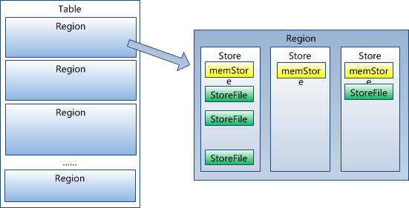
物理存储
Region由一个或者多个Store组成，每个Store保存一个columns family，每个Store又由一个memStore和0至多个StoreFile组成

Slide 15
HBase支持的操作
Put
Get
Scan
Delete
Append(原子字符串加)
Increment (原子数值加)
CheckAndPut(先检查rowkey的column，再执行put)
CheckAndDelete

Slide 16
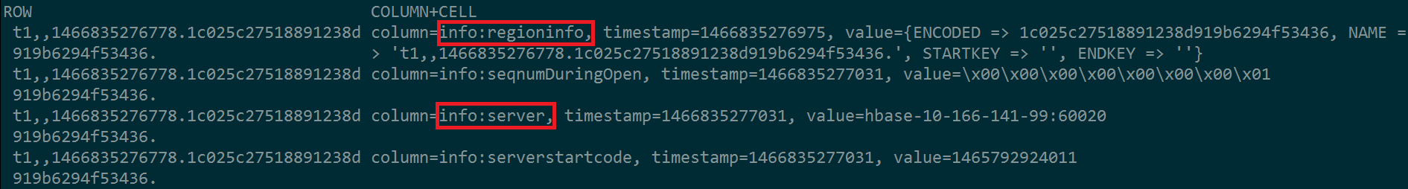
Region定位
系统如何找到某个rowkey (或者某个 rowkey range)所在的region
访问ZK的meta-region-server节点获取meta表RS地址
根据rowkey访问meta表获得rowkey所在的region以及RS地址
发送请求到目标RS
zookeeper
1
Client
hbase:meta
2
3
regionserver

Slide 17
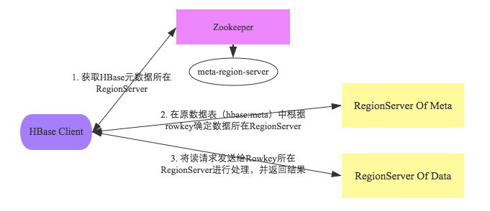
读写过程

Slide 18
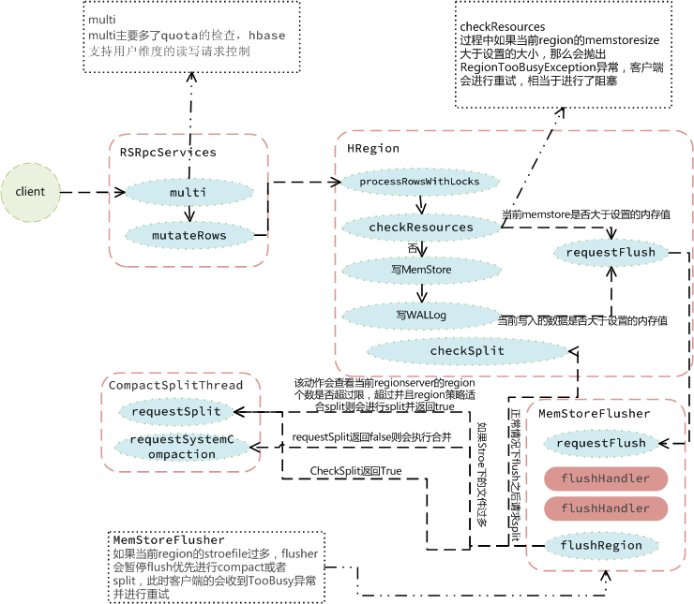
写入过程

Slide 19
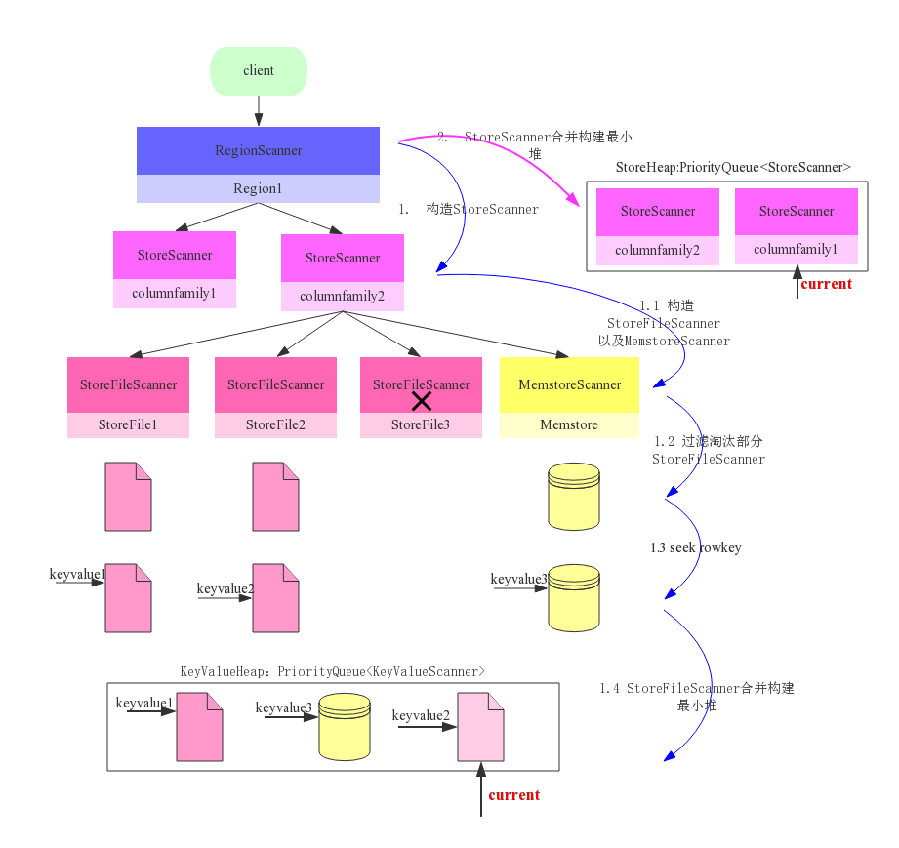
读取过程

Slide 20
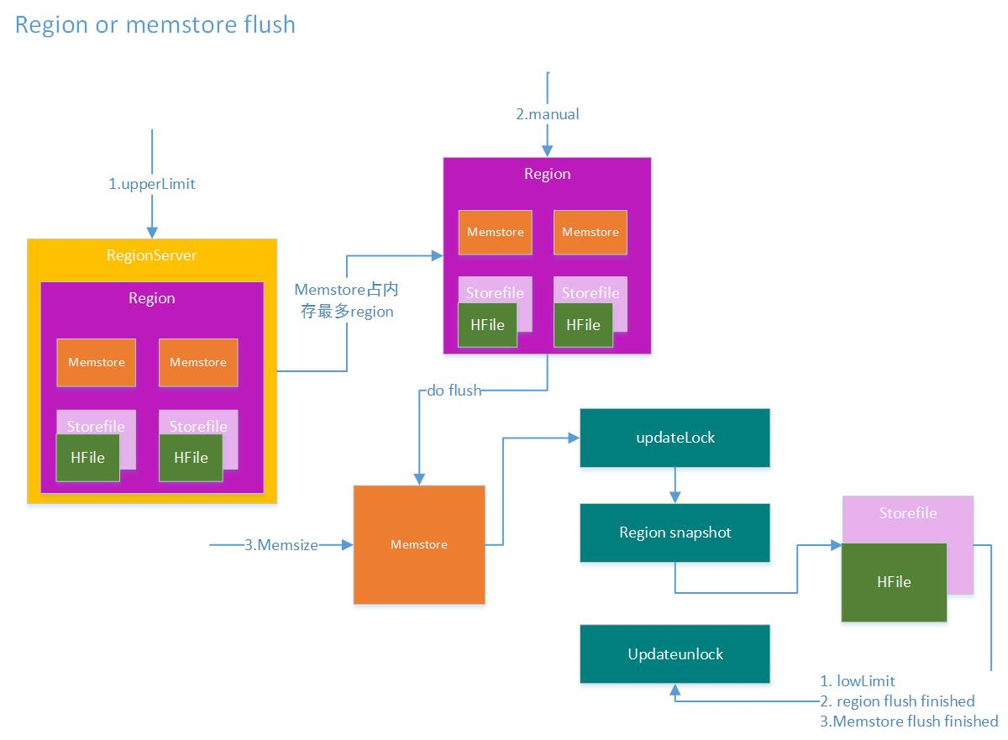
Flush Memstore
upperLimit
memstore上限触发
HLog数量超过阈值
例行化check
手动触发

Slide 21
Compact
WHY
合并文件
清除删除、过期、多余版本的数据
提高读写数据的效率
Minor Compact
对部分StoreFile文件进行compact操作
清除过期数据
Major Compact
对该Store下的所有文件做compact，也就是说major compact结束后，同一个Store下的StoreFile会被合并成一个
清除删除、过期、多余版本的数据
误区
major compact == large compact?
minor compact == small compact?
Region A
Region A
Region A
Region A
Store
Store
Store
Store
HFile
HFile
HFile
HFile
HFile
HFile
HFile
HFile
HFile
HFile
major compact
minor compact
HFile
HFile
HFile
HFile
HFile
HFile
HFile
HFile
HFile
HFile

Slide 22
Split
随着数据量的不断写入，单个Region大小达到一定阈值后，就会分裂成两个
提高读写性能
减少 major compact 产生的流量
RegionServer A
RegionServer A
Region B
RegionA
Region C

Slide 23
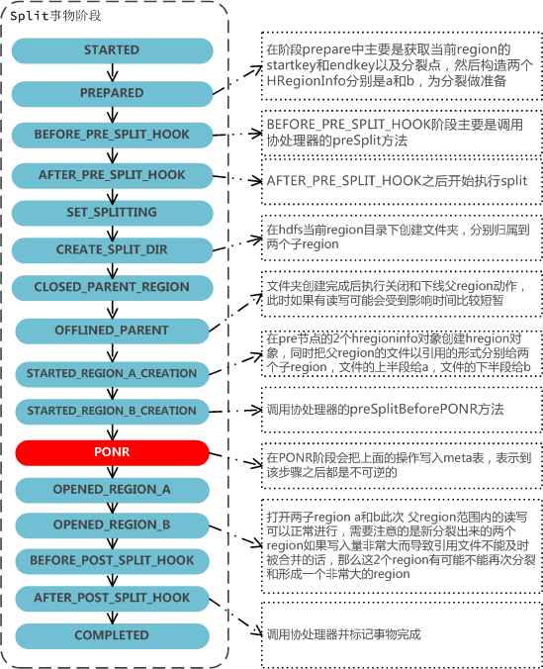

Slide 24
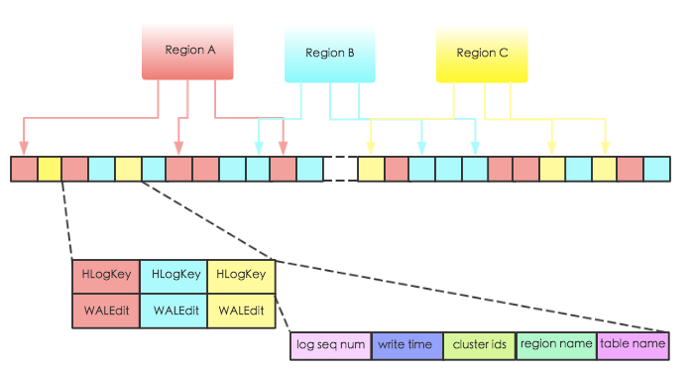
Hlog(WAL)
主要作用就是在RS宕机后，可以恢复RS上memstore中的数据，防止数据丢失，这也是HBase高可靠性的一个手段

Slide 25
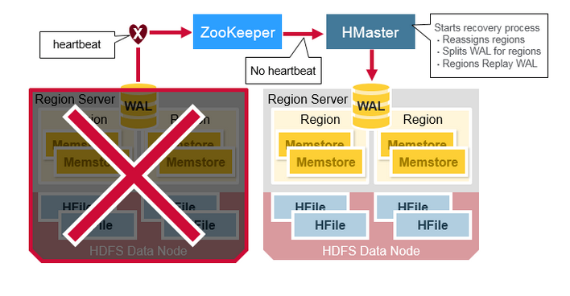
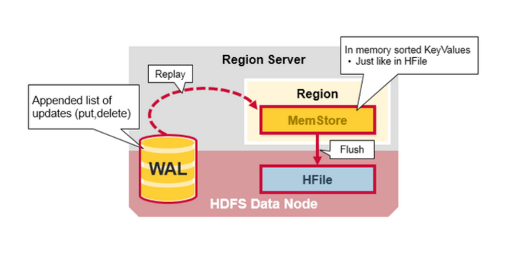
宕机恢复
replay hlog

Slide 26
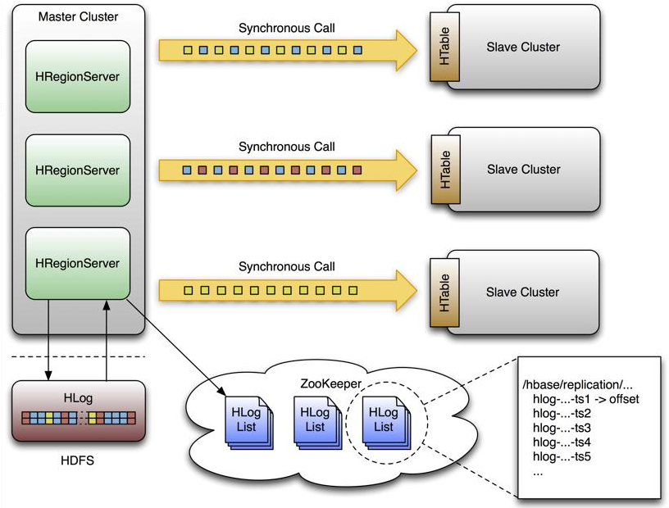
数据备份与容灾
采用的HDFS 存储，默认存储3 备份数据
支持表的跨集群容灾备份
快照
distcp

Slide 27
HBase表设计
HBase是一个分布式数据库，其性能的好坏主要取决于内部表的设计和资源的分配是否合理
Rowkey
在满足查询需求的前提下，尽可能的保证每个region读写均匀
最大长度64KB
列族
建议一张表只有一个列族
TTL
合适的数据过期时间
预分区
根据rowkey分布，建表时提前预分区
region大小合适
Create 'gdt_logjoin_trace_journal_20160620', {TABLE_ATTRIBUTES => {MAX_FILESIZE => '549755813888'}, {NAME => 'cf', DATA_BLOCK_ENCODING => 'DIFF', COMPRESSION => 'GZ', TTL => '604800 SECONDS (7 DAYS)'}

Slide 28
存储优化
hadoop目前支持结构化存储和非结构话存储，结构化存储的代表是Hive，非结构化或是半结构化的数据为HBase的存储模型

Slide 29
存储优化-四大利器
利器之一： 压缩算法
创建表时设置压缩算法，hbase存储模型的特点，能有较高的压缩比
读写速度均衡型：snappy
高压缩比型：GZ
DATA_BLOCK压缩：DIFF/FASTDIFF等
利器之二：合理的Key设计
在能满足需求前提下，rowkey尽量设计的简短
Algorithm | remaining | Encoding | Decoding
GZIP | 13.4% | 21 MB/s | 118 MB/s
Snappy | 22.2% | 172 MB/s | 409 MB/s

Slide 30
存储优化-四大利器
利器之三：简短的列族和列
最好只有一个列族且命名尽可能短，用一个字符代表下就好了，例如：i
列名称也要尽可能的短
利器之四 列值合并。
在入库HBase把列分类合并到一个列中，读取时只要客户端解析对应的数据就好了
如果每次都是查询全部列值的话，强烈建议用这种方式，对读写性能也有一定提升
如果每次只查询其中的一列，这种方式就有点得不偿失了

Slide 31
网络优化
HBase底层存储系统为HDFS，天然具备了相关的容灾备份等优点，同时也带来一些问题，对一个RS节点分析
单台RS的网络入口流量 = 数据写入流量N + 2 * HLOG + 2 * flush + 2 * minor compaction + 2 * major compation = 9 * N MB流量

Slide 32
网络优化
compation优化
关闭 major compation，在业务低峰期手工触发
减少large和small线程个数
flush优化
调整RS写cache的大小以及Hlog等参数减少flush小文件的几率
关闭定时自动flush线程
增大flush文件的大小
HLog 优化
hlog开启压缩开关，默认字典压缩
采用分天建表模式
过期表直接删除掉

Slide 33
读写性能优化
rowkey优化
哈希分桶
字段反转，如qq号，openid
随机前缀
选择合适的cache参数
读cache压缩，尽可能的多缓存数据
写cache
选用合适的压缩算法，减少IOPS数目
开启bloom filter特性
Get请求较多的情况下，开始开启bloom filter特性
定期进行major compation
尽快删除过期以及delete标记的数据
合并小文件

Slide 34

内存优化
机型选择-TS5
内存：64G 内存
硬盘：2T * 11
读写内存配置
读密集型集群
写密集型集群
CMSInitiatingOccupancyFraction
hbase.regionserver.global.memstore.upperLimit
hbase.regionserver.global.memstore.lowerLimit
hfile.block.cache.size

Slide 35
TDW海量数据实时查询服务
业务生产
业务查询
TDBank
实时接入平台
TDSI
TDSI
TDW
分布式数据仓库
DSF
查询接口
HBase A
HBase B
HBase C

Slide 36
接入方式
离线导入
直接在Lhotse系统上创建出库任务，将TDW表或HDFS上的文件(文本)出库到HBase
支持按小时/天/周/月等不同时间粒度加载数据
实时导入
通过TDBank实时拉取数据，写入到HBase
TDBank可以接入的数据形式有文件、TCP/UDP消息和MySQL DB等
业务数据先接入TDBank，由TDBank负责根据接入配置将数据分拣后直接写入到HBase

Slide 37
查询接口
HTTP API
返回json /xml等格式
轻量查询，例如：游戏客服查询等
TCP API
返回protobuf 格式
大规模查询，例如：用户画像查询

Slide 38
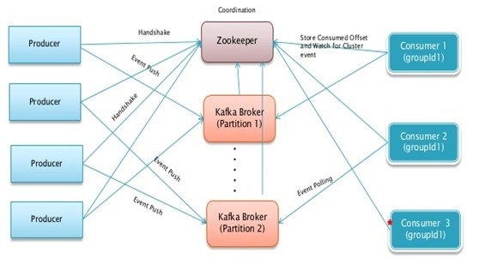
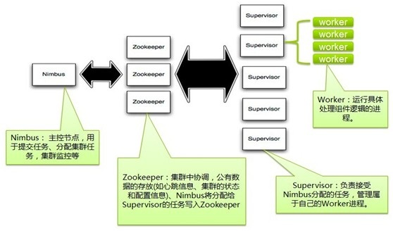
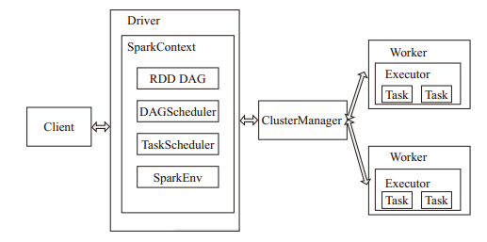
常用方案一
Kafka+storm/spark+hbase

Slide 39










Data Sources
HDFS
HBase
Data Ingest
Kafka
Flume
App 1
Kafka
App 2
.
.
.

Slide 40
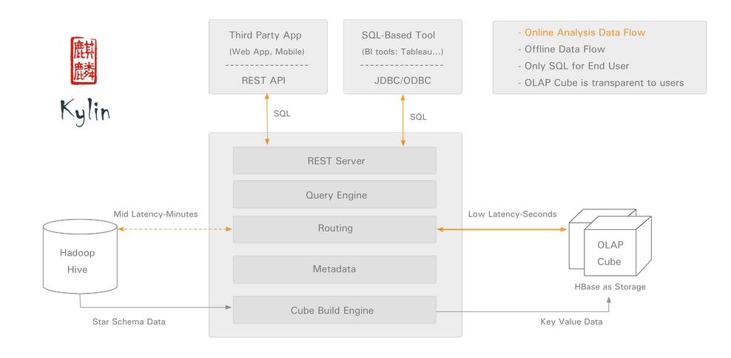
常用方案二
Hbase+kylin/phoenix

Slide 41
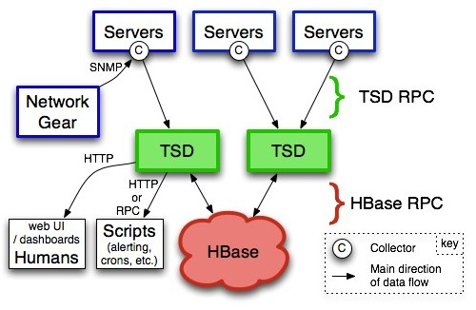
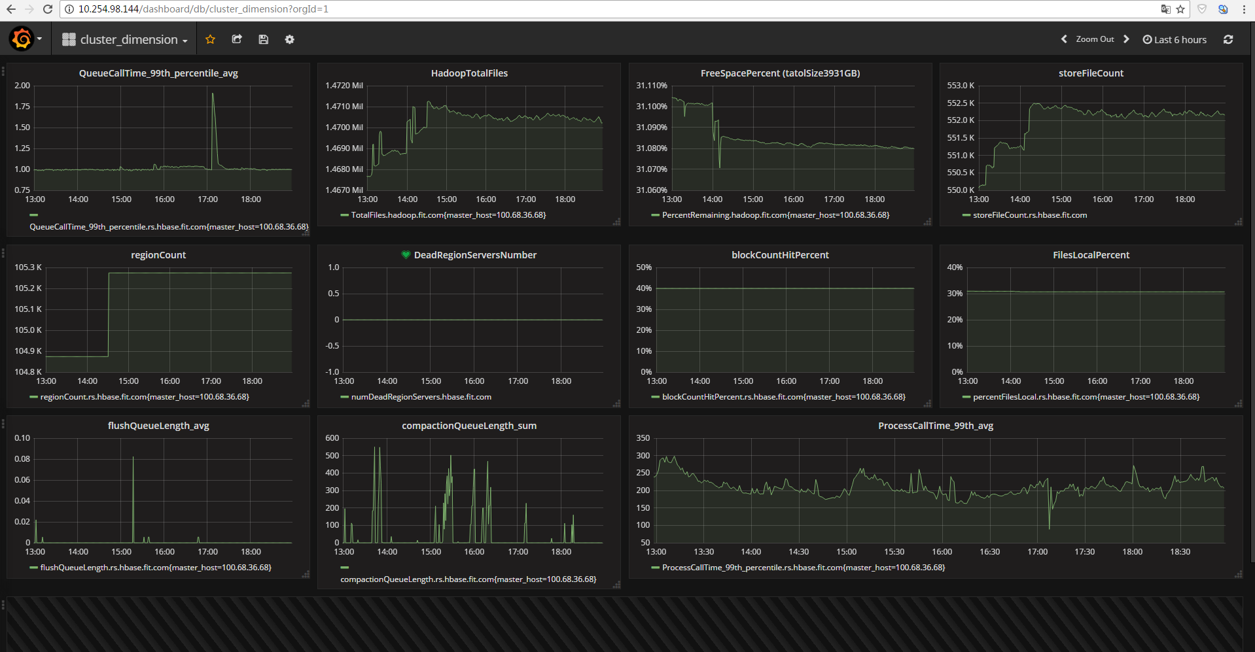
常用方案三
Hbase+opentsdb+grafana

Slide 42
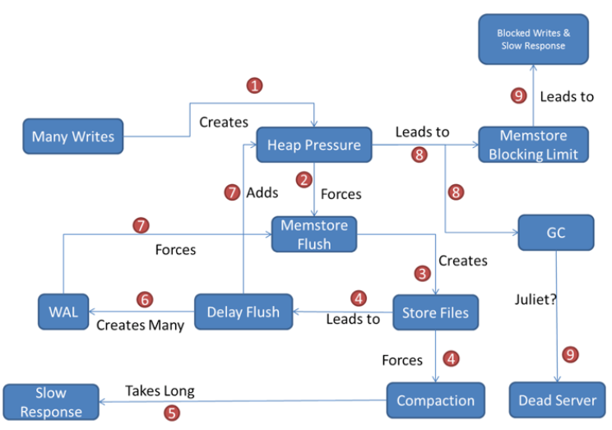
读写流程问题分析

Slide 43
同类开源组件
Apache Cassandra(http://cassandra.apache.org/)
Cassandra是一套开源分布式NoSQL数据库系统。它最初由Facebook开发，用于储存收件箱等简单格式数据，集GoogleBigTable的数据模型与Amazon Dynamo的完全分布式的架构于一身Facebook于2008将 Cassandra 开源，此后，由于Cassandra良好的可扩展性，被Digg、Twitter等知名Web 2.0网站所采纳，成为了一种流行的分布式结构化数据存储方案。
Apache Acc(http://accumulo.apache.org/)
Accumulo是一个基于谷歌Big Table、采用键值的分布式数据存储。这个开源选项是由美国国家安全局开发，并于2011年发布的。Accumulo是一个可在Hadoop环境中运行的Apache项目，它具有Big Table中所没有的功能，其中被包括了基于单元的访问控制。

Slide 44

THANK YOU

